Slide 1
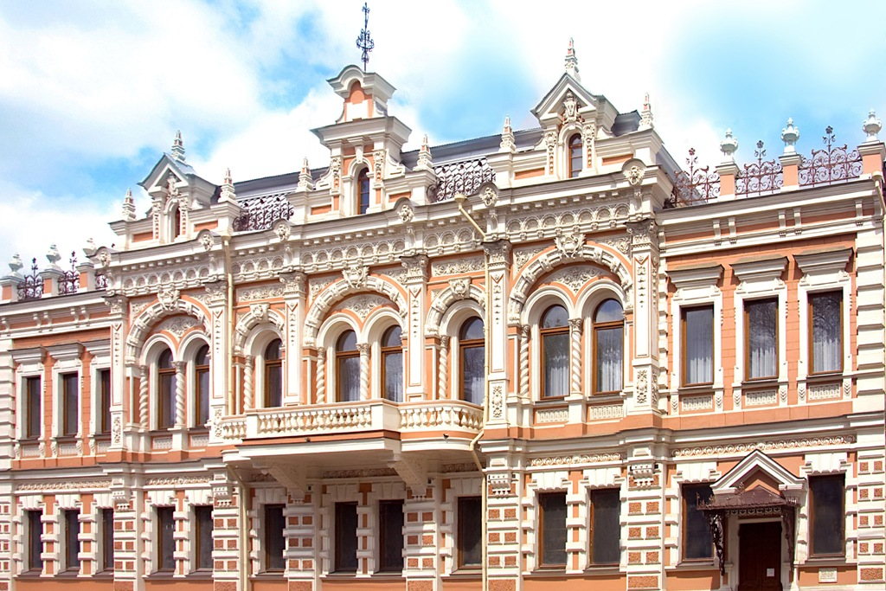
Краснодарский историко-археологический музей-заповедник им. Е.Д. Фелицына

Slide 2

Велосипедные экскурсии
«С ветерком по Краснодару»

Slide 3
Проект посвящён знакомству с самыми интересными достопримечательностями города Краснодара.
Цель проекта – в увлекательной форме познакомить жителей и туристов с историей города Краснодара, объединив идею популяризации историко-культурного наследия с пропагандой здорового образа жизни.
Задачи:
1. Установить сотрудничество со спортивными клубами, велодвижениями города.
2. Осуществить информирование населения города и туристов о проведении велоэкскусий.
3. Сформировать активную группу горожан для привлечения их к новым музейных проектам.

Slide 4
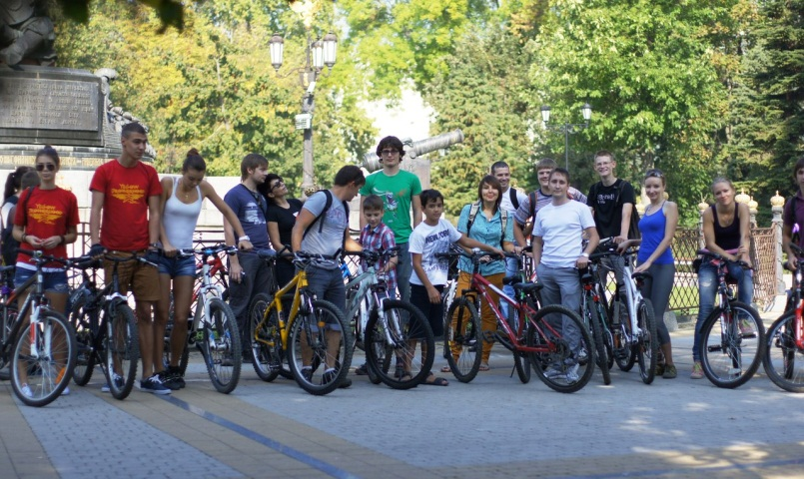
Сбор участников у памятника Екатерине II

Slide 5
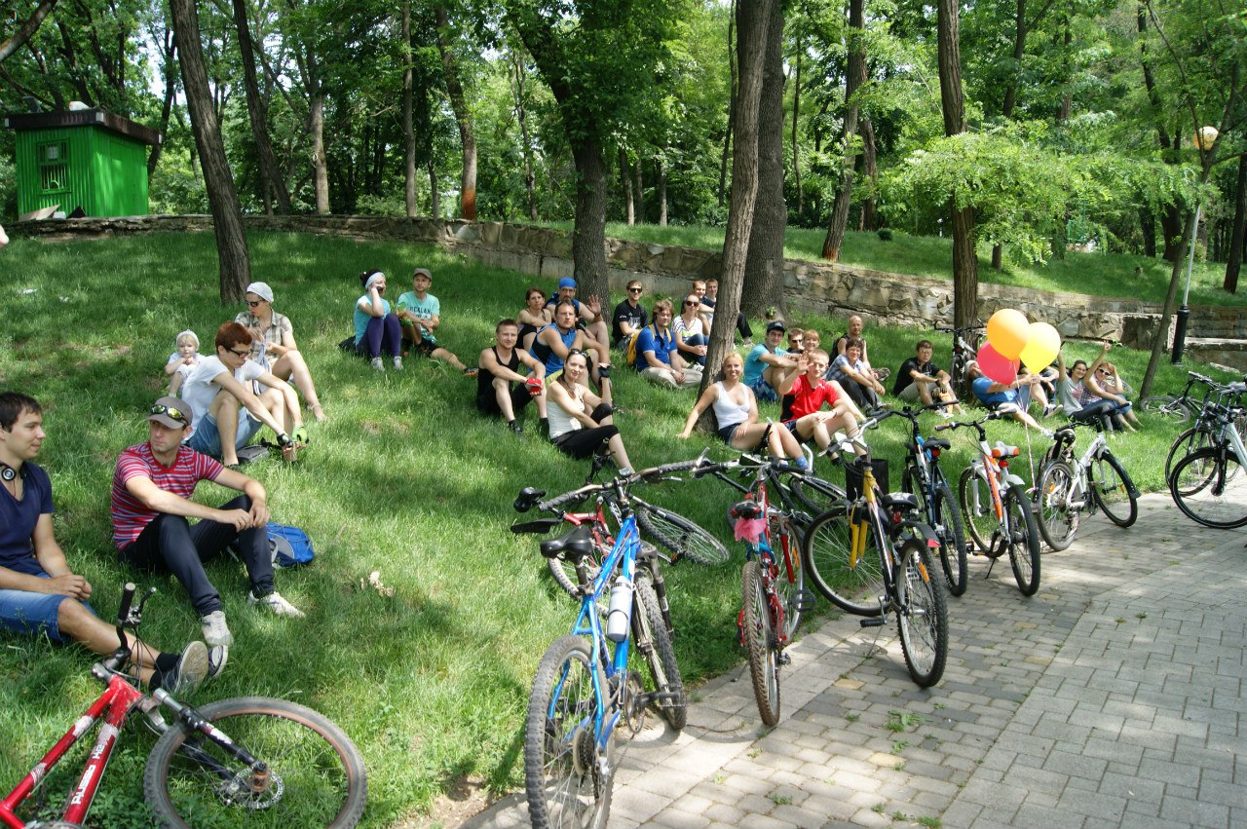
Минутка отдыха в парке им.
М. Горького и снова в путь.

Slide 6
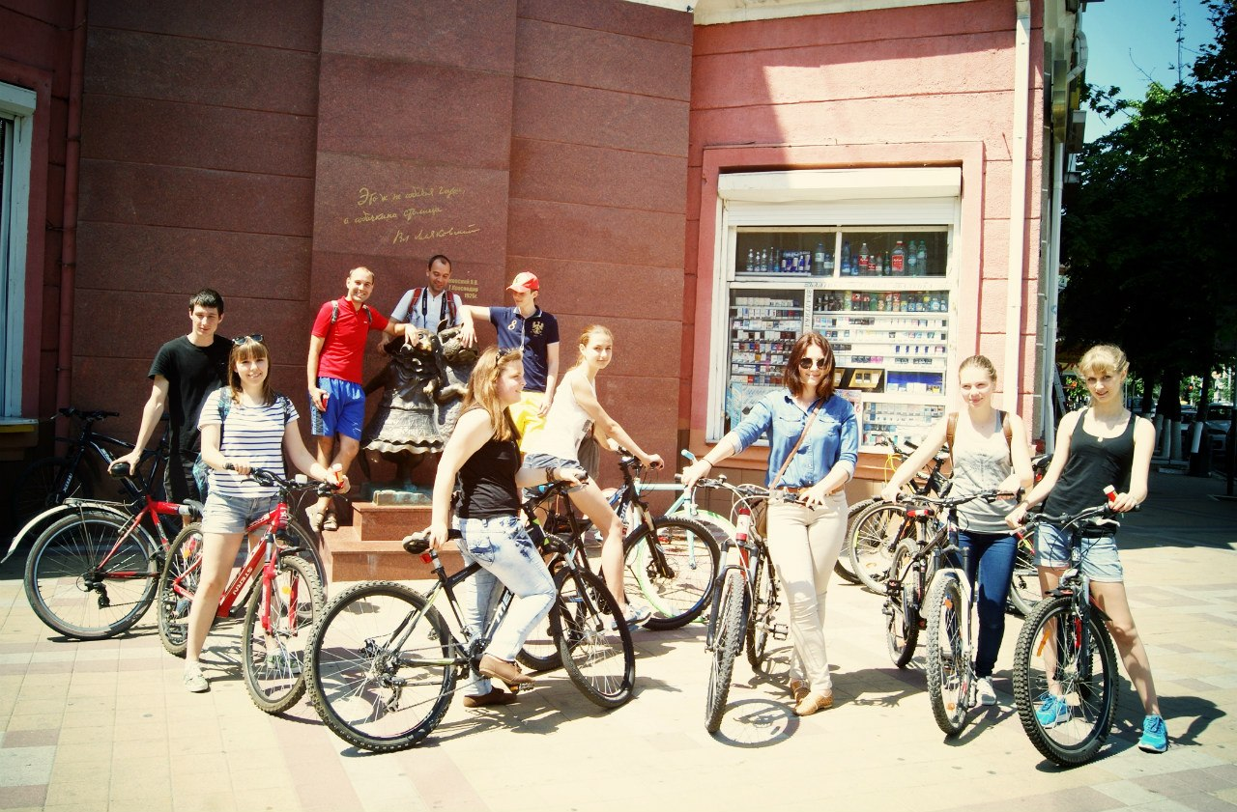
История влюблённых собачек на пересечении ул. Мира и ул. Красной.

Slide 7
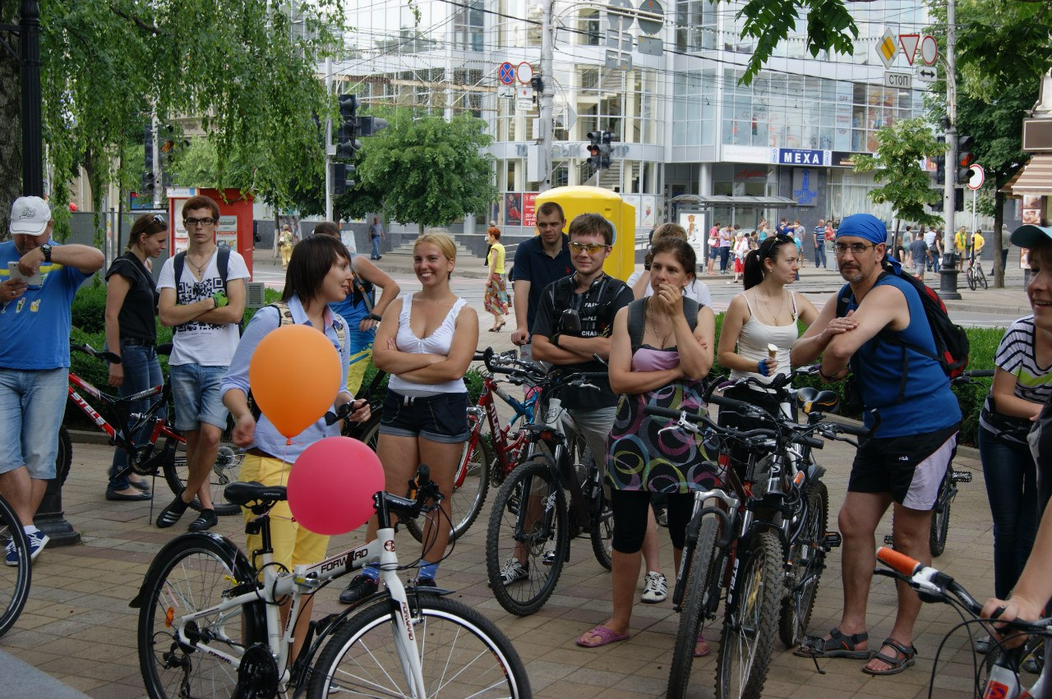
Остановка у памятника «Запорожцы пишут письмо турецкому султану».

Slide 8
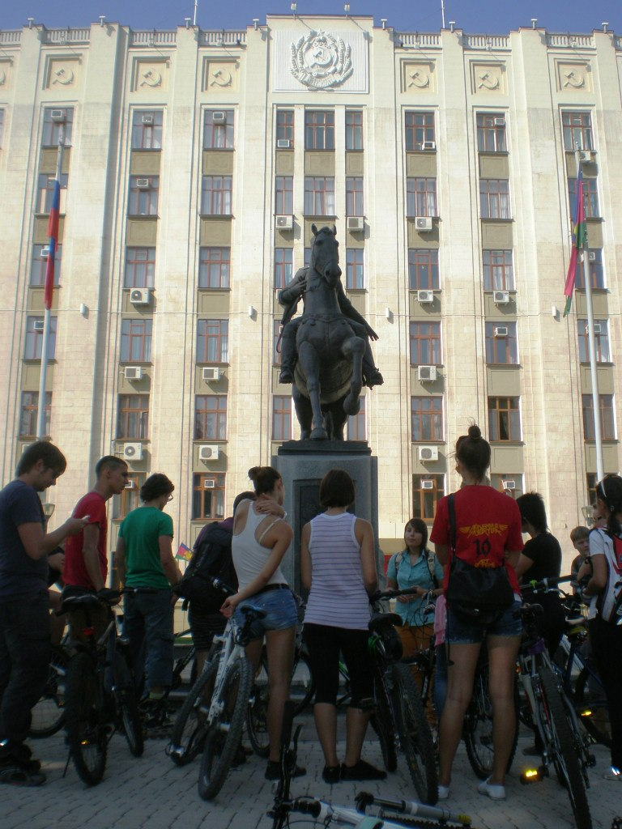
У памятника «Кубанскому казаку».

Slide 9
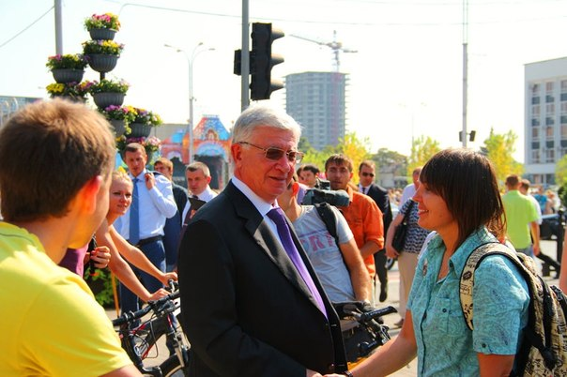
Велоэкскурсии являются важной составляющей развития спорта и туризма в Краснодарском крае. На встрече с мэром города В.Л. Евлановым были отмечены первые успехи в развитии велодвижения в Краснодаре.

Slide 10
В велоэкскурсиях принимали участие как жители , так и гости города.
Особой популярностью такая форма отдыха пользуется у государственных предприятий, банков, руководители которых стремятся разнообразить культурную программу своих сотрудников. А также колледжи, лицеи и школы не менее заинтересованы в увлекательных и познавательных методах изучения истории Краснодарского края и города Краснодара.
За время работы проекта участниками экскурсий стало около 300 человек.

